Slide 1
«Проект как форма организации учебного процесса с целью повышения эффективности обучения» учитель начальных классов МАОУ «Гимназия №11»
Городского округа Балашиха
Лопарёва Наталия Николаевна

Slide 2
Повышение эффективности
обучения
Мотивация
День-проект

Slide 3
ПРОЕКТНЫЙ ДЕНЬ
Цель: Создание педагогических условий для комплексного применения предметных знаний, метапредметных умений и личностных качеств обучающимися в процессе коллективного решения практико-ориентированной задачи

Slide 4
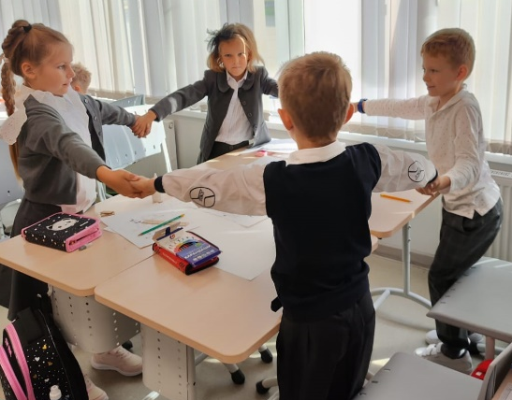
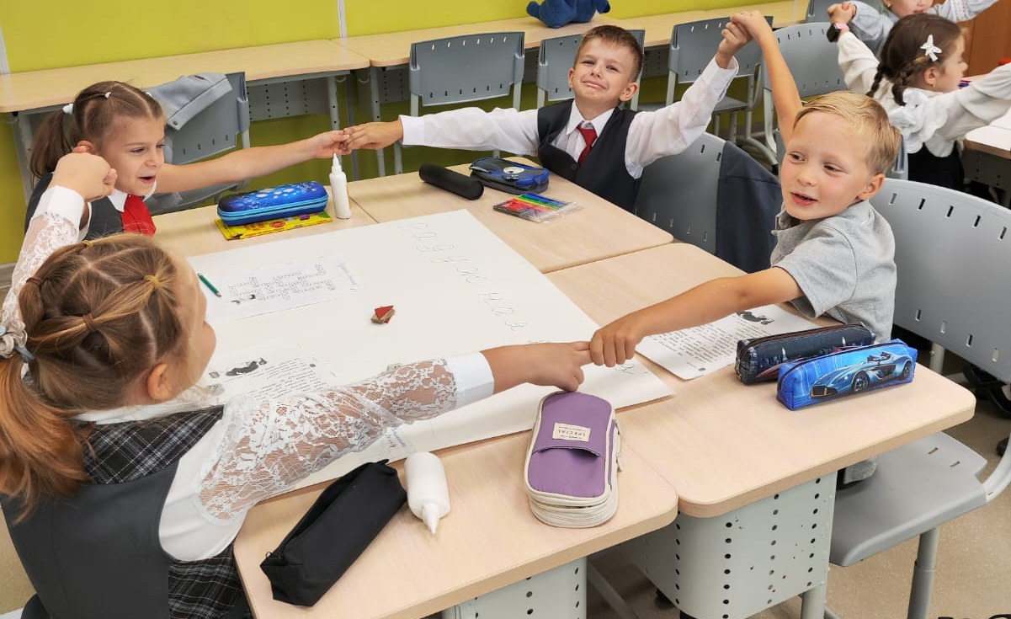
Педагогические
условия
ФОРМА ОРГАНИЗАЦИИ
ОБОРУДОВАНИЕ
Работа в группе
Работа в команде
Индивидуальная работа
Ватман или А-3
Цветные карандаши
Фломастеры
Ножницы
Клей

Slide 5
Предметная область
Окружающий мир
Русский язык
Математика
Литературное чтение
Труд
ИЗО
Тип проекта: командный, практико-ориентированный
Продукт (выбор): макет , рекламные материалы, памятка,
презентация

Slide 6
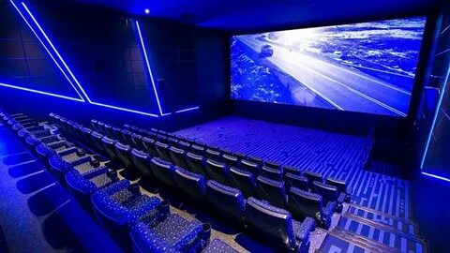
Практико-ориентированная задача выбирается исходя из актуальности темы для детей , её многогранности, т.к. мы рассматриваем тему в рамках всех учебных предметов для формирования метопредметных связей.
Пример: «Создание ТЦ с кинотеатром в мкр.Железнодорожный

Slide 7
Планируемые результаты
Группа результатов | Планируемый результат
Предметные | Обучающиеся демонстрируют умение выполнять вычисления в пределах 1000, составлять связные тексты-описания, работать с бумагой и картоном, называют не менее 3 фактов из истории мкр. Железнодорожный
Метапредметные | Обучающиеся демонстрируют способность планировать работу в группе, распределять роли, контролировать время, презентовать продукт и оценивать свою деятельность.
Личностные | Обучающиеся проявляют познавательный интерес к родному городу, ответственность за общее дело, уважение к труду одноклассников.

Slide 8

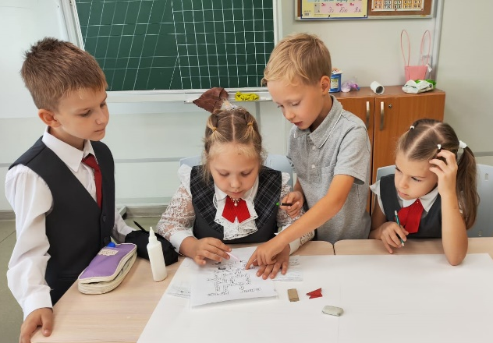
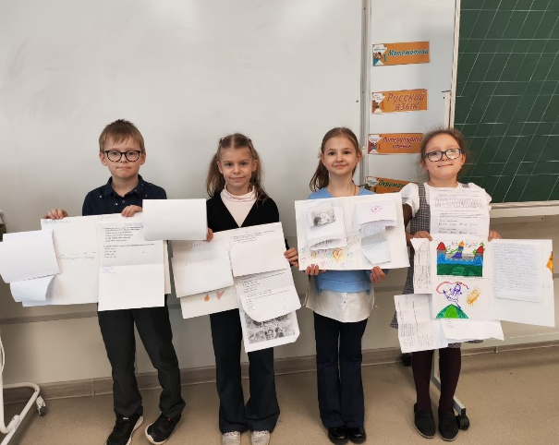
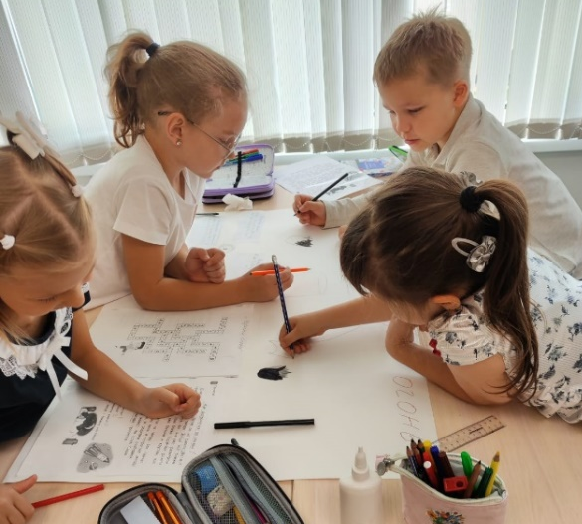
Математика
НАХОЖДЕНИЕ ПЛОЩАДИ,
ПЕРИМЕТРА, ЦЕНА,
КОЛИЧЕВО, СТОИМОСТЬ
Русский язык
РАБОТА С ТЕКСТОМ
Окружающий мир
ИСТОРИЧЕСКАЯ СПРАВКА, СОСТАВЛЕНИЕ ПАМЯТКИ
ЛИТЕРАТУРНОЕ ЧТЕНИЕ
РАБОТА С ТЕКСТОМ
ТЕХНОЛОГИЯ
оформление проекта,
изготовление макета
ИЗО
оформление проекта

Slide 9

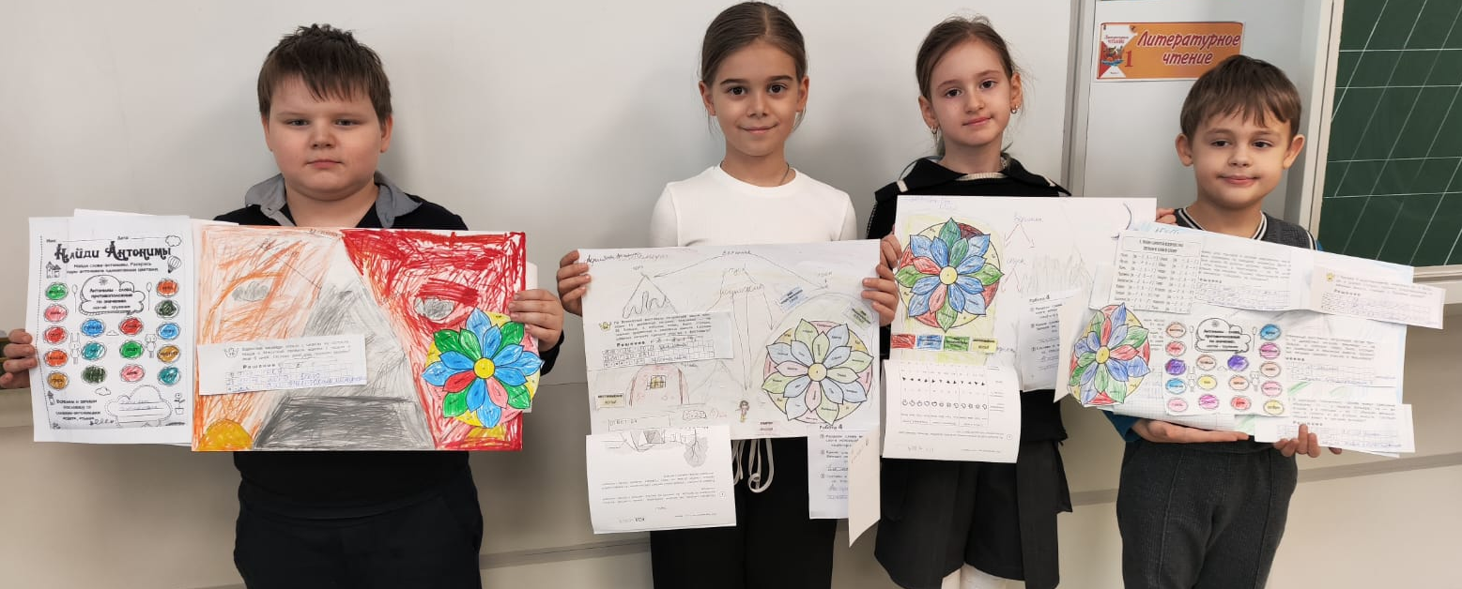
Рефлексия и защита проектов
РЕФЛЕКСИЯ
ЗАЩИТА ПРОЕКТА
ИНДИВИДУАЛЬНАЯ
КОМАНДНАЯ
ВЫСТУПЛЕНИЕ КАЖДОГО
В КОМАНДЕ
РЕГЛАМЕНТИРОВАНО

Slide 10
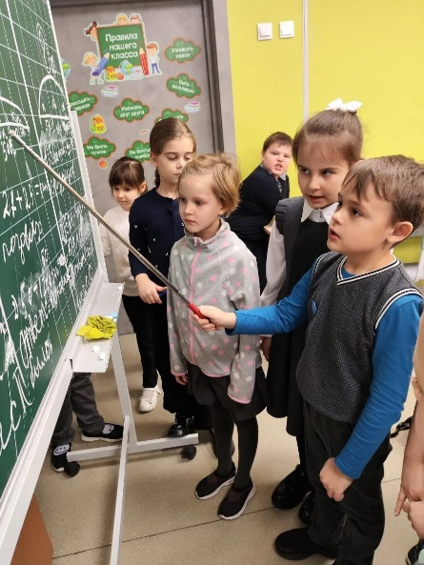

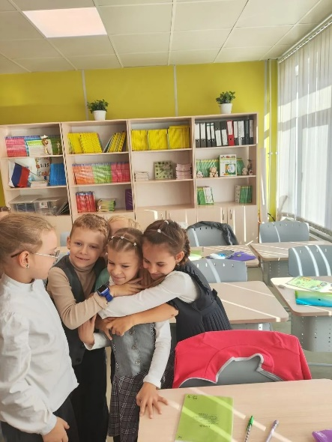
«Плюсы»
«Минусы»
Интересно
Положительные эмоции
Много оценок
Большая проверка

Slide 11

СПАСИБО
ЗА ВНИМАНИЕ

